Slide 1
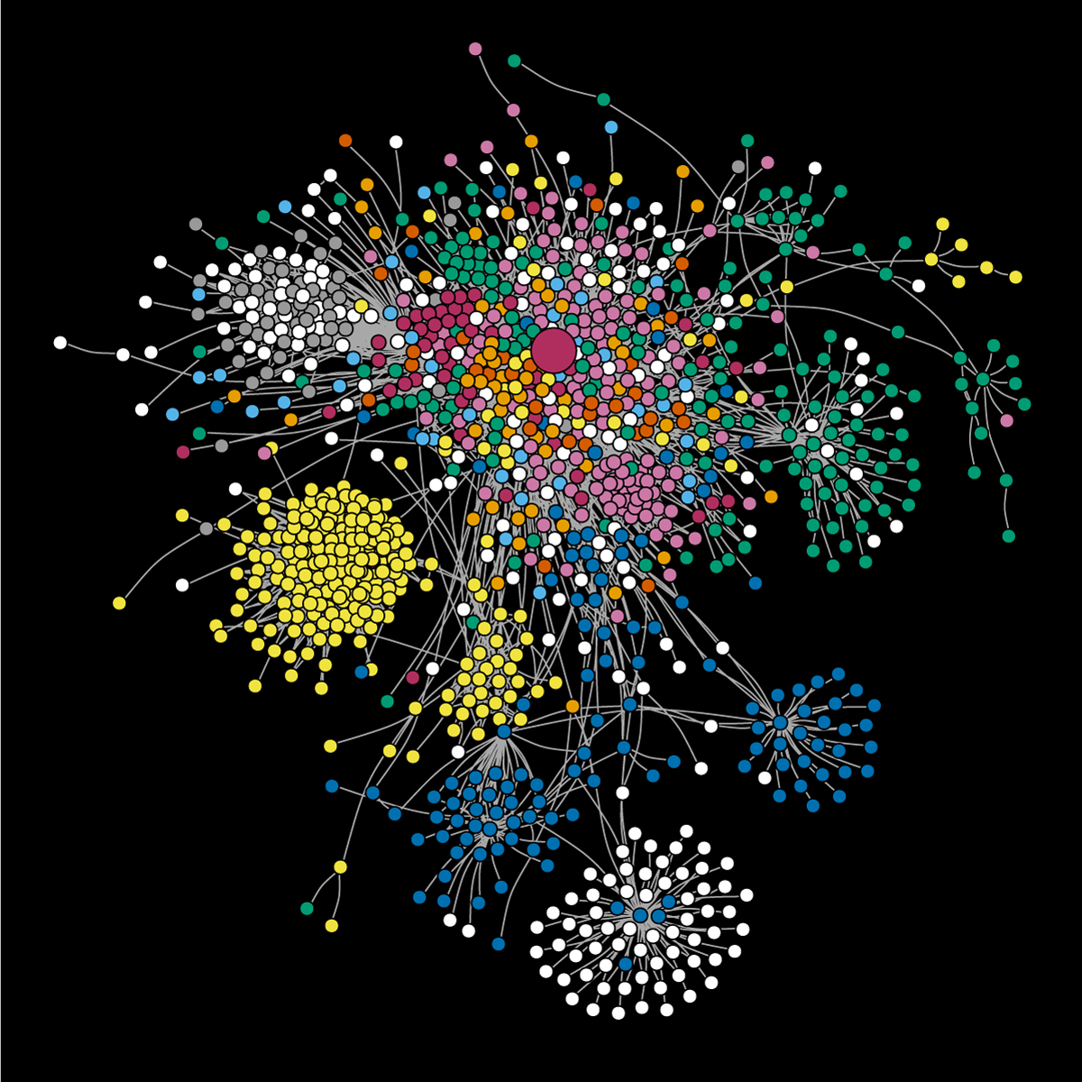
Ilmaista tietoa ei ole
S4 Datatalous ja media
Alkuperäinen kuva: Thomas Shafee (CC-BY-4.0)

Slide 2
Jokainen klikkaus ja eväste kerää meistä dataa
​Joka kerta kun hyväksymme verkkosivuilla evästeitä, tietojamme ja toimintaamme aletaan tallentaa.
Tätä meitä koskevaa verkkodataa yhdistetään hyödyntämällä data-analytiikkaa.
Syntyy yhtälöitä, algoritmeja, joiden toiminta perustuu koneoppimiseen.
Algoritmit suosittelevat meille sisältöjä aiemman verkkokäyttäytymisemme perusteella.
Verkossa ei ole ilmaista tietoa tai palveluita: kuluttajat maksavat aina joko datalla, rahalla tai niiden yhdistelmällä.

Slide 3
Pysähdy pohtimaan
Algoritmien logiikka suosittelee sisältöjä aiemman verkkokäyttäytymisemme perusteella. Tämä voi yhtäältä helpottaa itselle kiinnostavan tiedon löytämistä. Mutta toisaalta: mitä kielteisiä vaikutuksia algoritmien tekemillä valinnoilla voi olla?

Slide 4
Eri maissa datan käyttöä säännellään eri tavoin
Verkkopalvelut kauppaavat eteenpäin kuluttajista keräämäänsä dataa.
EU on viime vuosina lisännyt verkkodatan käyttöä koskevaa sääntelyä. Useat teknologiajätit pitävät kuitenkin pääkonttoriaan joko Yhdysvalloissa tai Kiinassa.
Eurooppalainen lainsäädäntö nojautuu yksilön suojaan ja markkinoiden toiminnan avoimuuteen ja läpinäkyvyyteen.
Yhdysvalloissa lainsäädännön perustana on vapaa kilpailu.
Kiinalaiset yritykset ovat yhteyksissä poliittiseen johtoon, eikä voida varmasti tietää, mitä tietoja siirtyy viranomaisille.

Slide 5
Suojaa verkossa itsesi ja kaverisi
Kuvaa/tallenna tilanteita vain, kun olet kysynyt luvan. Sama koskee myös keskusteluja esimerkiksi WhatsAppissa.
Ota huomioon julkisilla paikoilla, ettei kuvaan osuisi oman porukan ulkopuolisia.
Merkitse kaveri tämän sometilin tunnuksella kuvaan tai palveluun vain, jos olette sopineet siitä.

Slide 6
Suojaa verkossa itsesi ja kaverisi
Anna kameran ja mikrofonin käyttöoikeus vain palveluille, joissa sitä välttämättä tarvitaan ja anna lupa vain palvelun käytön ajaksi.
Kytke älypuhelimen sijainti päälle vain, kun sitä tarvitset (esimerkiksi hakemaan lähellä sijaitsevaa kohdetta)
Jos kaveri joutuu trollauksen kohteeksi, ole hänelle tukena. Tarjoudu esimerkiksi lukemaan hänelle tulevia viestejä, ettei hänen tarvitse käydä niitä yksin läpi.

Slide 7



Viimeksi muokattu 7.3.2024

